Slide 1
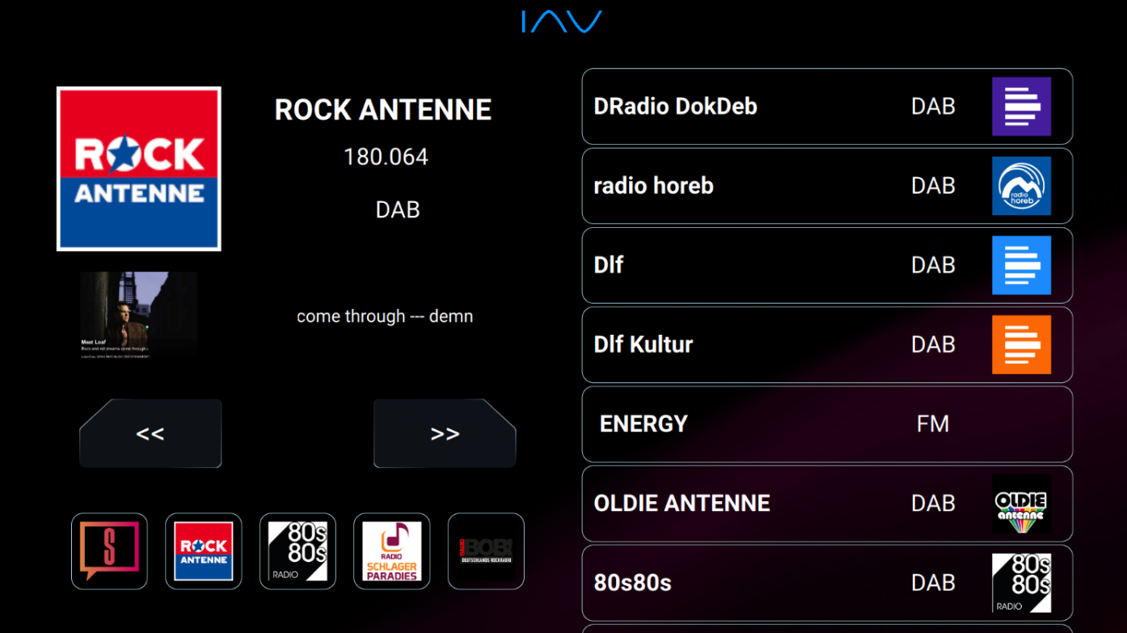

Entwicklung einer Radioapplikation für ein Embedded Fahrzeug Infotainment System
Datum:
Name: Daniel Kurniawan
Studiengang: Elektromobilität
Fachbereich: 7
Matrikelnummer: 936013

Slide 2
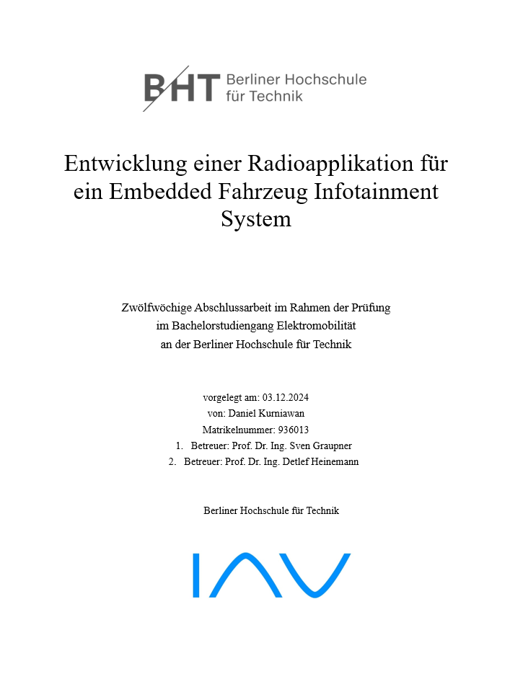
Gliederung
1. Einleitung
2. Grundlagen
3. Anforderungsanalyse
4. Entwurf
5. Entwicklung
6. Validierung
7. Fazit

Slide 3
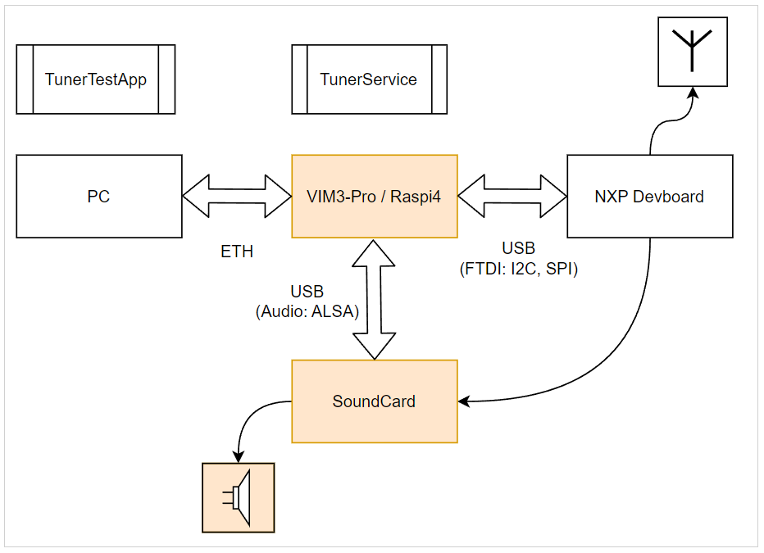
Einleitung
Firmeninterne Darstellung

Slide 4
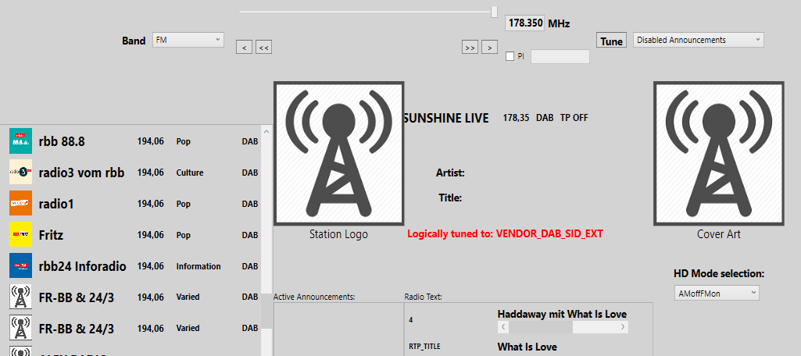
Problemstellung
Firmeninterne Darstellung

Slide 5
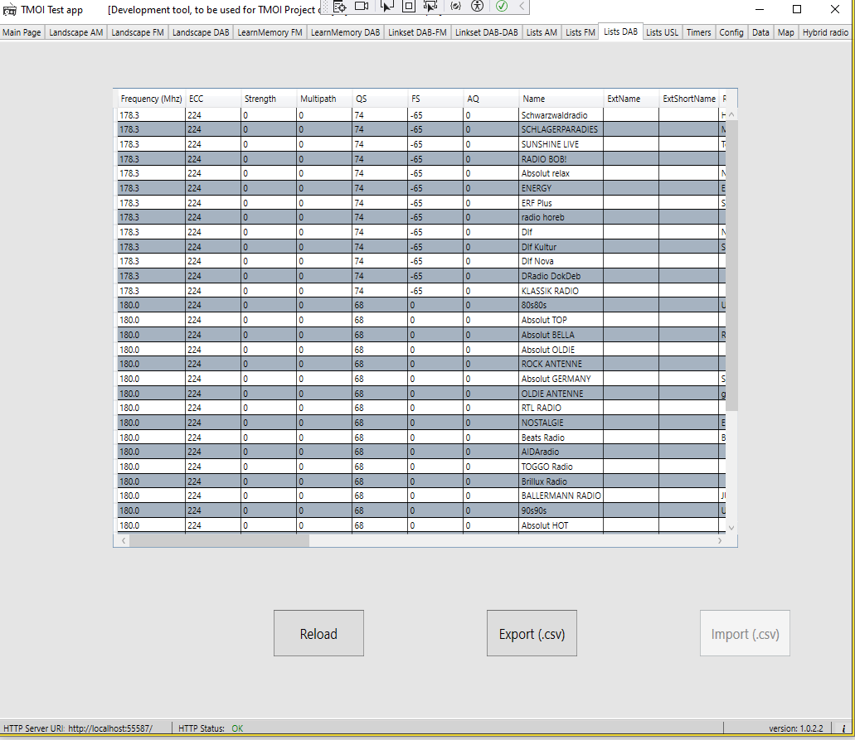
Firmeninterne Darstellung

Slide 6
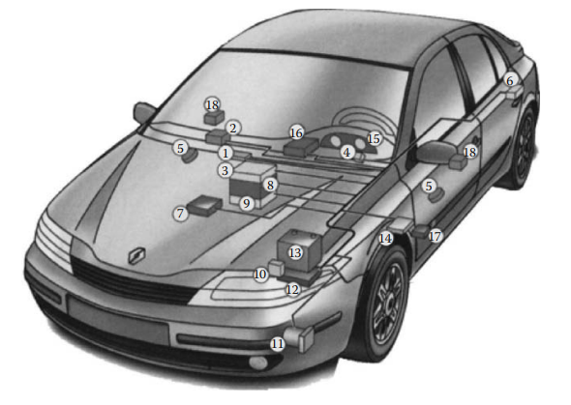
Grundlagen
Navet, N., & Simonot-Lion, F. (Eds.). (2008). Automotive embedded systems handbook. CRC Press.

Slide 7
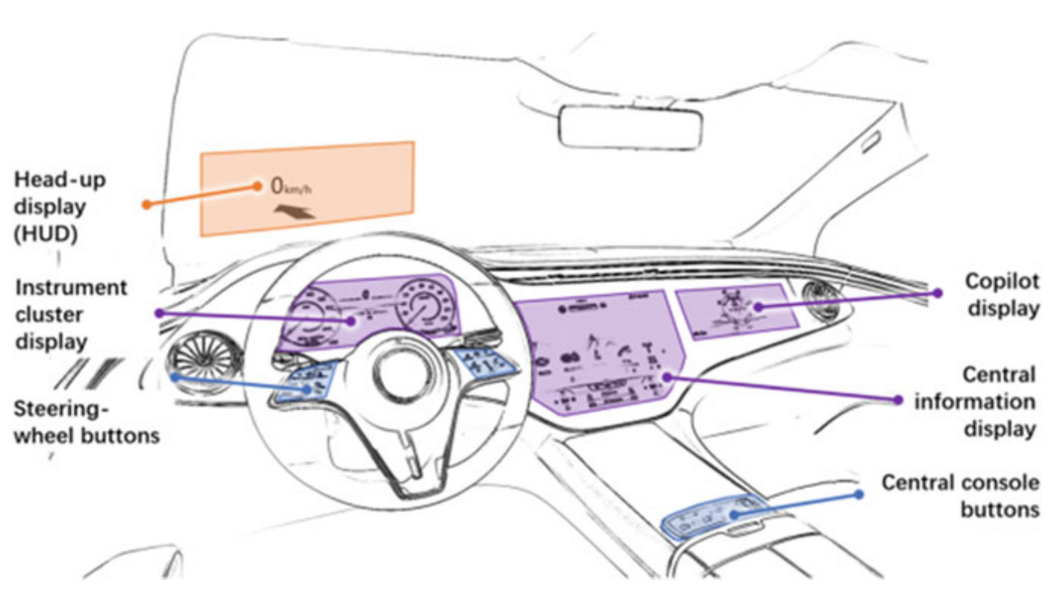
Grundlagen
Ma, J., & Gong, Z. (2024). Automotive Human-Machine Interaction (HMI) Evaluation Method. Springer Nature Singapore Pte Ltd.

Slide 8
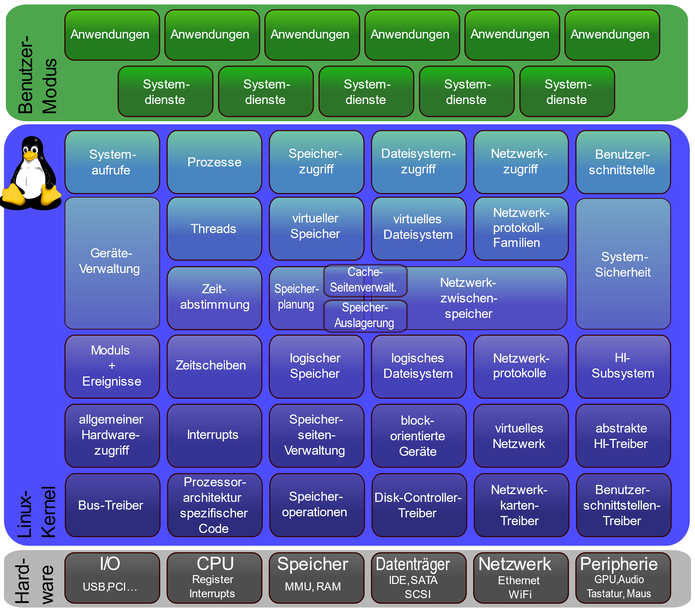
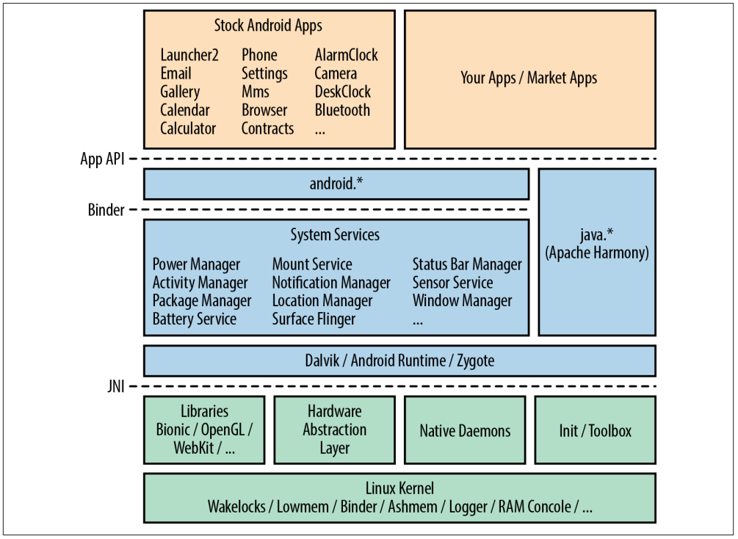
Grundlagen
Wikipedia. (2023). Linux (Kernel). Abgerufen am 26.11.2024, von https://de.wikipedia.org/wiki/Linux_(Kernel)
Yaghmour, K. (2013). Embedded Android (2. Aufl.). O'Reilly Media

Slide 9
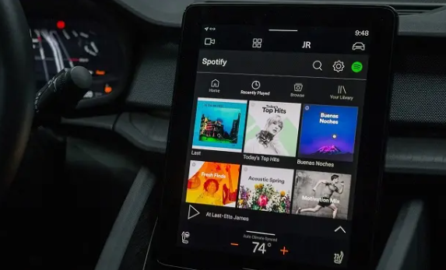
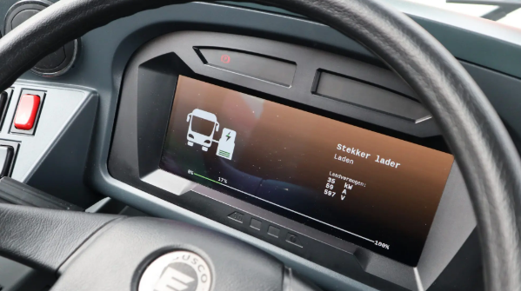
Grundlagen
https://blog.doubleslash.de/wp/wp-content/uploads/2022/10/Google-1.jpg
https://www.ebusco.com/wp-content/uploads/RNET-NL-dashboard-3-2000x1333.jpg.webp

Slide 10
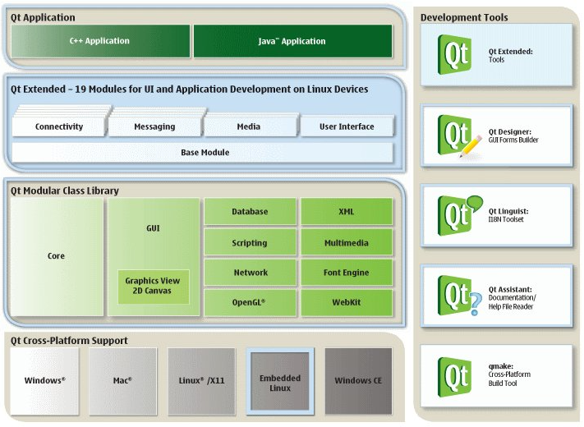
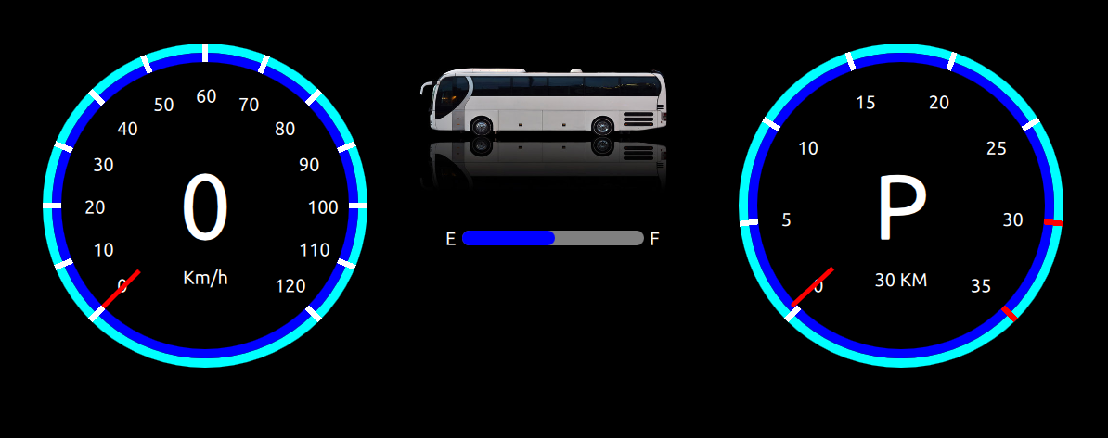
Grundlagen
Eigene Darstellung
Linux Devices. (2008). Trolltech and Qtopia. Abgerufen am 28.10.2024, von https://linuxdevices.org/trolltech-and-qtopia-revd-and-renamed

Slide 11
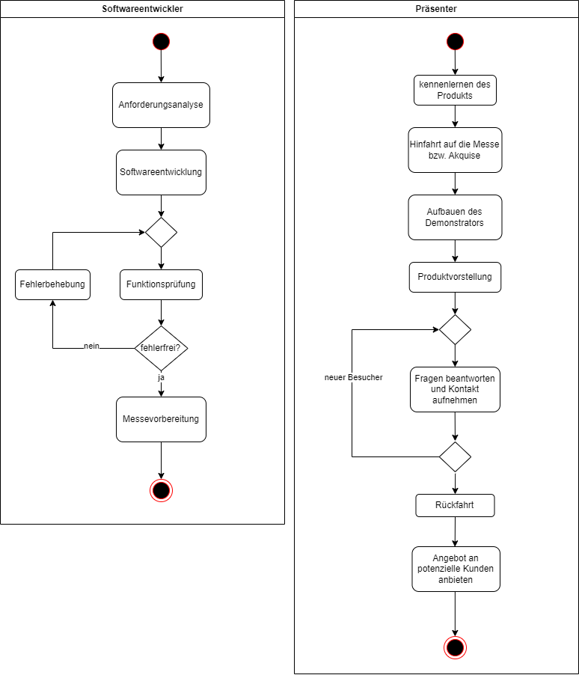
Anforderungsanalyse
Eigene Darstellung

Slide 12
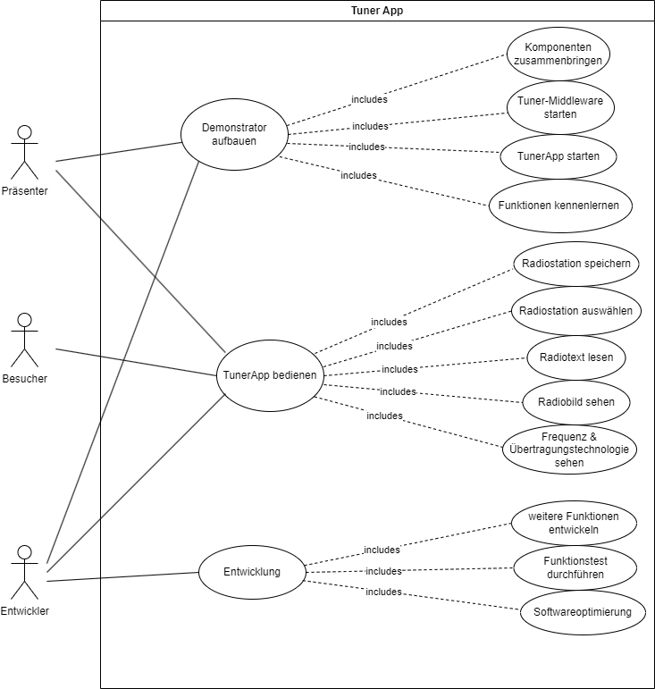
Anforderungsanalyse
Eigene Darstellung

Slide 13
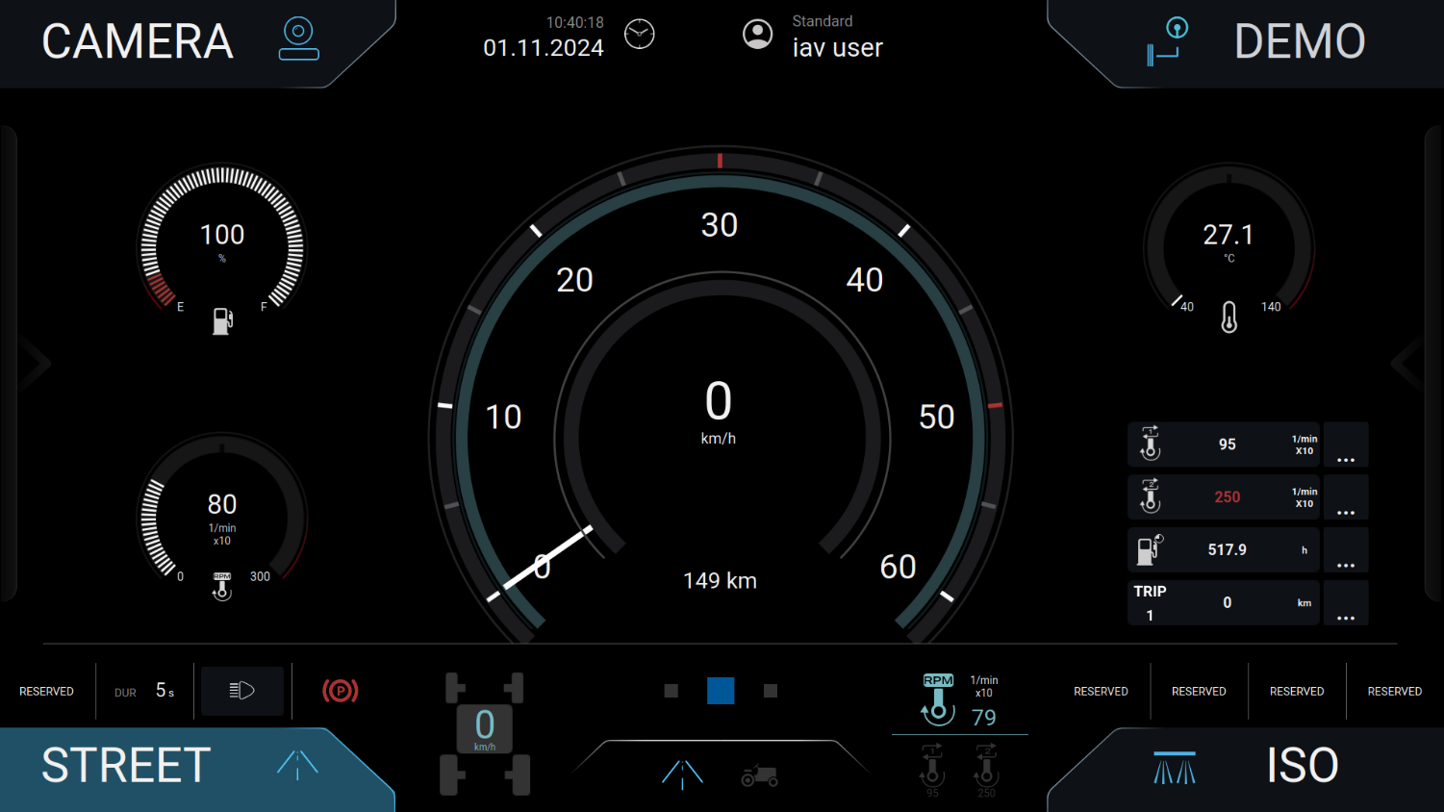
Entwurf & Entwicklung
Firmeninterne Darstellung

Slide 14
Entwurf & Entwicklung
Eigene Darstellung

Slide 15
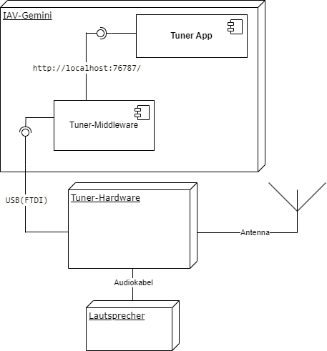
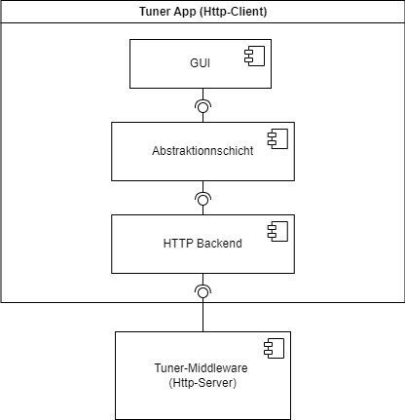
Entwurf & Entwicklung
Eigene Darstellung
Eigene Darstellung

Slide 16
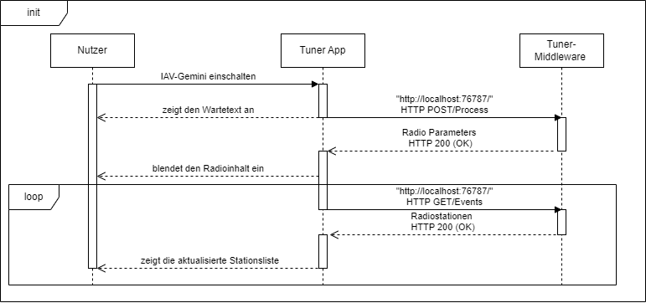
Entwurf & Entwicklung
Eigene Darstellung

Slide 17
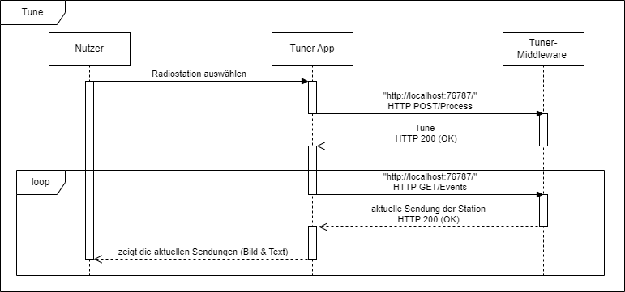
Entwurf & Entwicklung
Eigene Darstellung

Slide 18
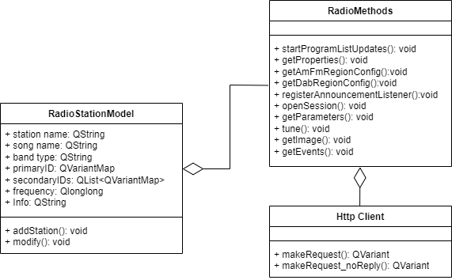
Entwurf & Entwicklung
Eigene Darstellung

Slide 19
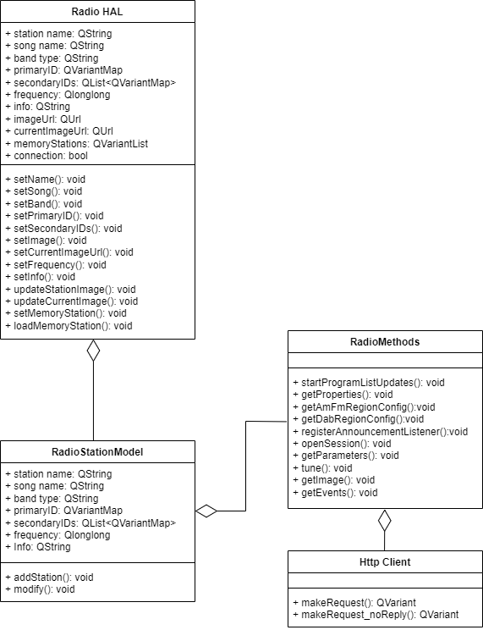
Entwurf & Entwicklung
Eigene Darstellung

Slide 20
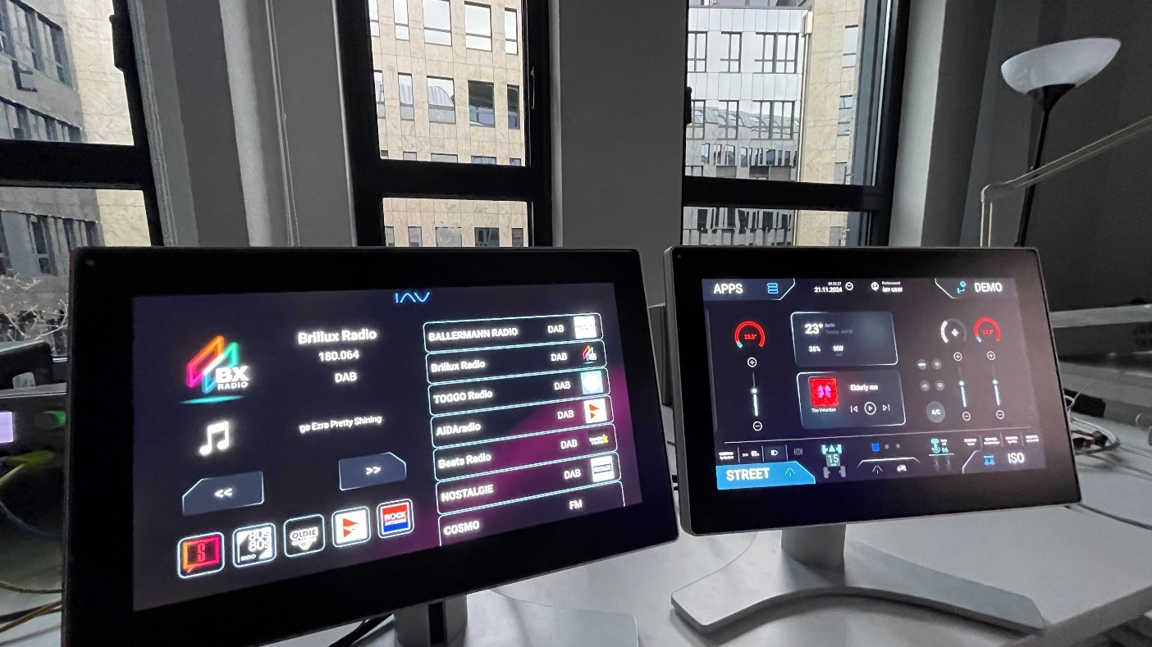

Slide 21
Vielen Dank für Ihre Aufmerksamkeit

